Slide 1

IT ENGINEERING DEPARTMENT
Neural network for cones distance estimation with single-camera
Valerio Garozzo
Notes:
“Buongiorno a tutti, mi chiamo Valerio Garozzo e oggi vi presento il mio progetto: Neural Network for Cones Distance Estimation with Single-Camera.
Questo lavoro nasce all’interno del Dipartimento di Ingegneria Informatica e affronta una sfida molto attuale nel campo della guida autonoma e del motorsport.”

Slide 2
IT ENGINEERING DEPARTMENT
Goals
01
Contents
Challenges
02
Proposed solution
03
Dataset
04
Neural network architecture
05
Results
06
Conclusions and future developments
07
Valerio Garozzo
Notes:
“In questa presentazione vi guiderò attraverso: gli obiettivi, le sfide, la soluzione proposta, il dataset utilizzato, l’architettura della rete neurale, i risultati ottenuti e infine le conclusioni con gli sviluppi futuri.”

Slide 3
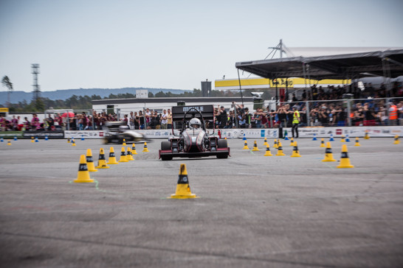
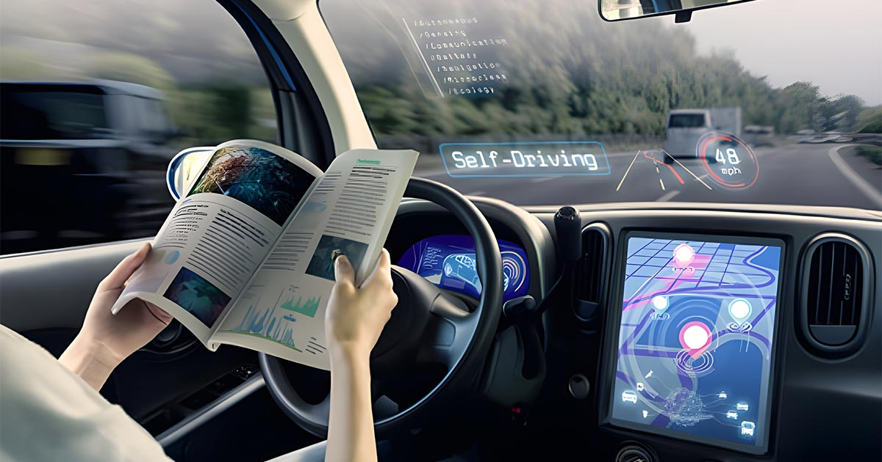
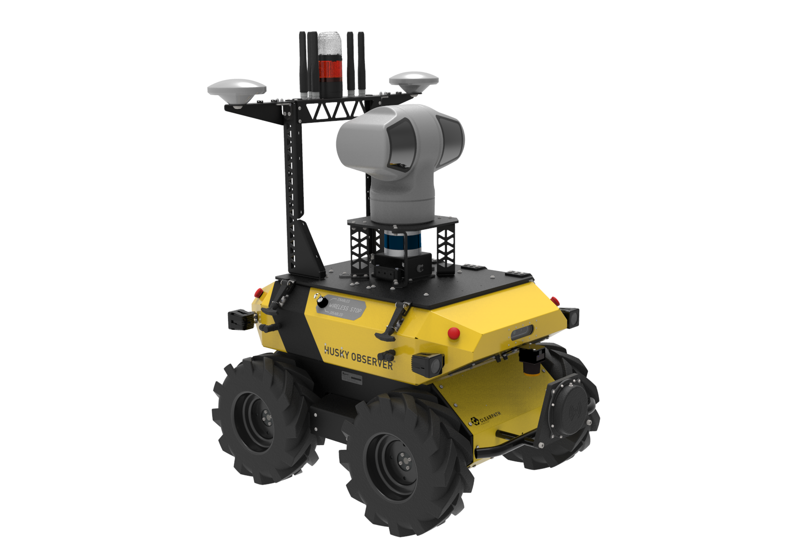
IT ENGINEERING DEPARTMENT
APPLICATION CONTEXT
Valerio Garozzo
Notes:
“Il contesto applicativo è quello della guida autonoma e in particolare della Formula Student.
Stimare la distanza dei coni è fondamentale per permettere al veicolo di ricostruire la pista e prendere decisioni di guida.
Tradizionalmente si usano sensori costosi e complessi, come LiDAR o stereo-camere. L’idea qui è ridurre i costi affidandosi a una semplice monocamera.”

Slide 4
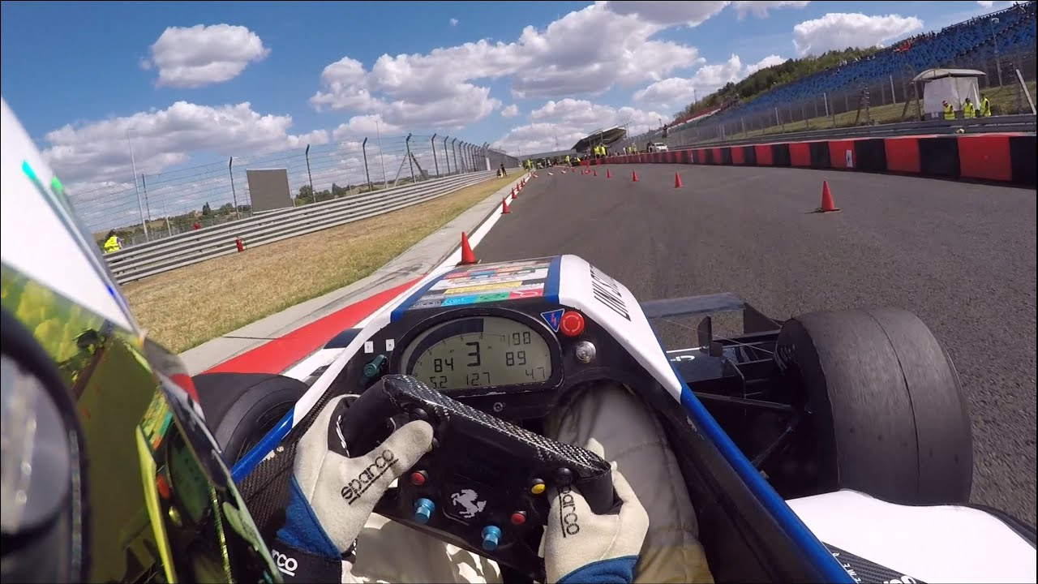
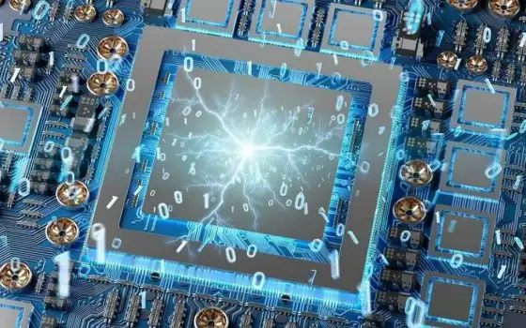


IT ENGINEERING DEPARTMENT
PROJECT GOAL
distance
Valerio Garozzo
Notes:
“L’obiettivo è chiaro: stimare la distanza dei coni con una sola monocamera.
Questo permetterebbe di eliminare o ridurre la dipendenza da LiDAR, rendendo i veicoli più leggeri ed economici.”

Slide 5


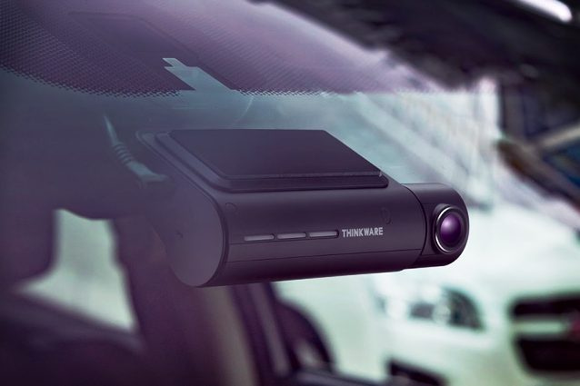
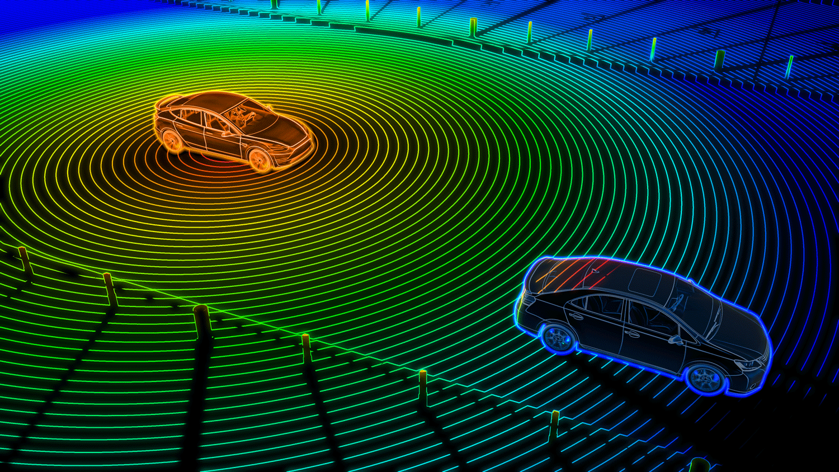
IT ENGINEERING DEPARTMENT
CHALLENGE
Just a monocular camera
Lidar
Valerio Garozzo
Notes:
“La sfida principale nasce dal fatto che con una sola camera perdiamo la profondità.
Un LiDAR o una stereo-camera forniscono direttamente informazioni 3D, mentre una monocamera no.
Il progetto quindi si basa sull’uso di reti neurali per ricostruire questa informazione persa.”

Slide 6
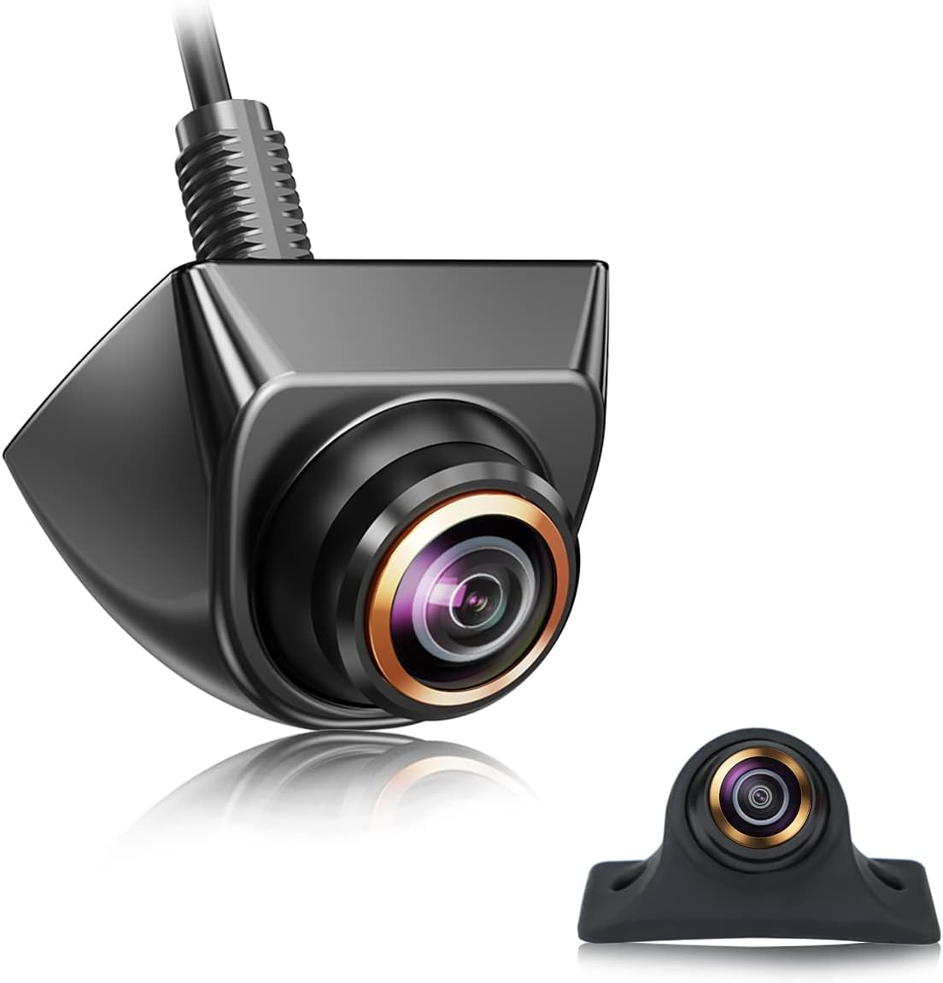
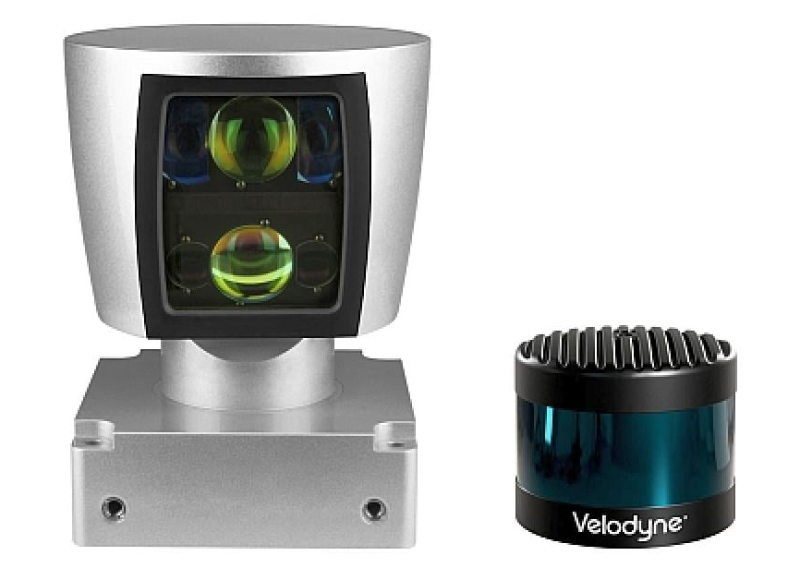
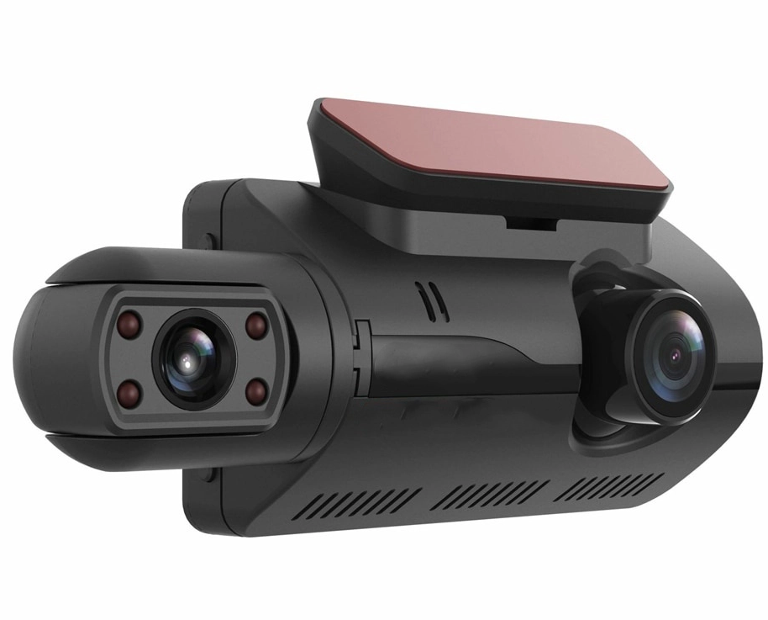
IT ENGINEERING DEPARTMENT
COMPARISON WITH ALTERNATIVE SOLUTIONS
Expensive
Low cost
Heavy
Complex
Light
Smart
Valerio Garozzo
Notes:
“Rispetto alle soluzioni alternative:
Il LiDAR è costoso e pesante.
La stereo-camera è più complessa e meno robusta.
La monocamera, invece, è economica, leggera e può essere resa ‘intelligente’ grazie al deep learning.
Ed è proprio su questa direzione che ci muoviamo.”

Slide 7
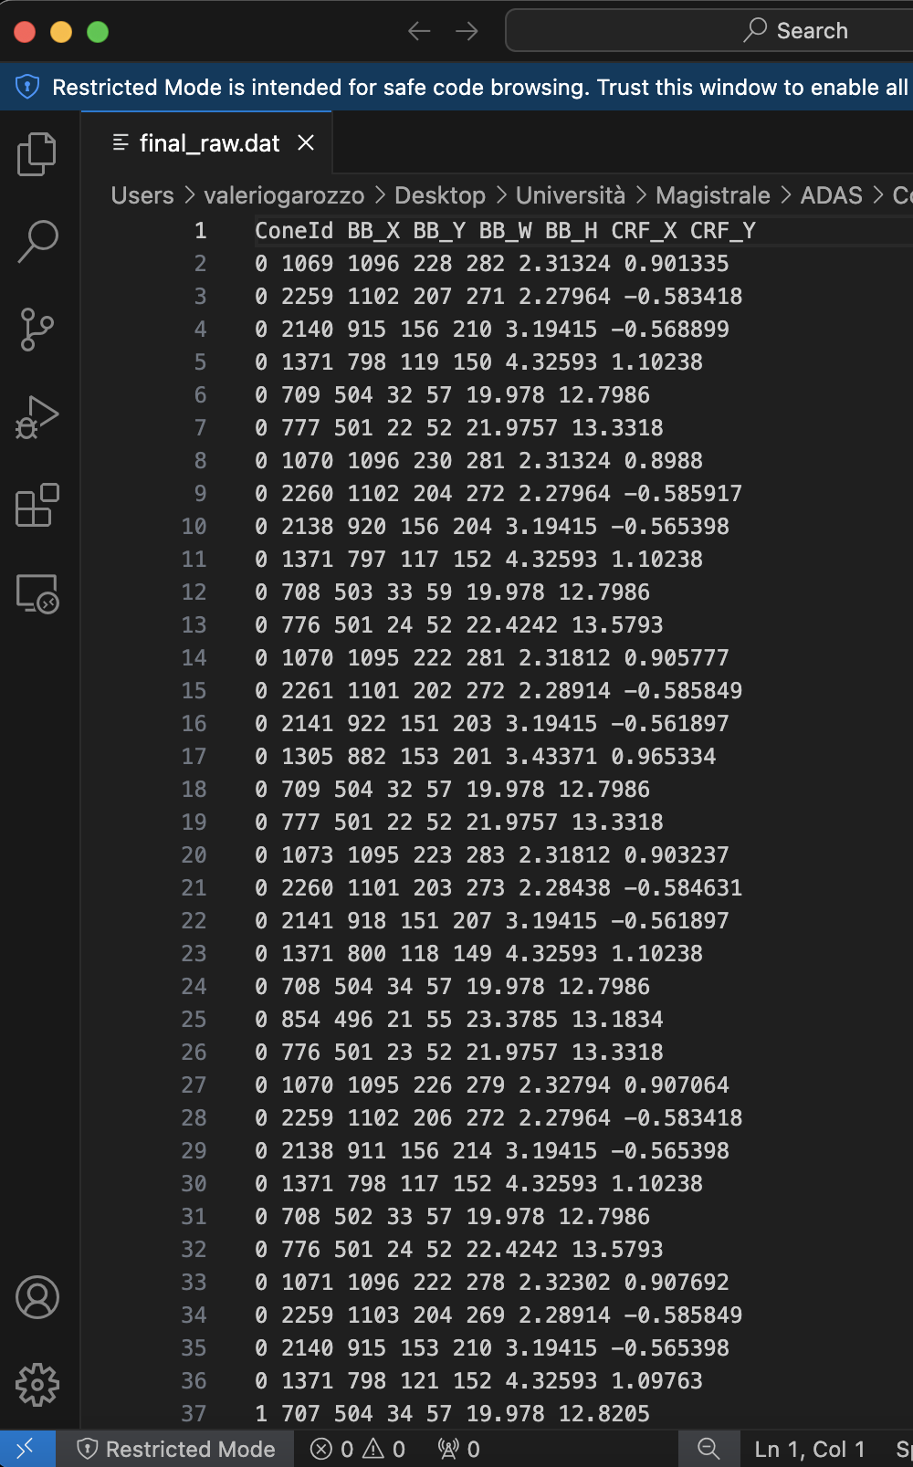

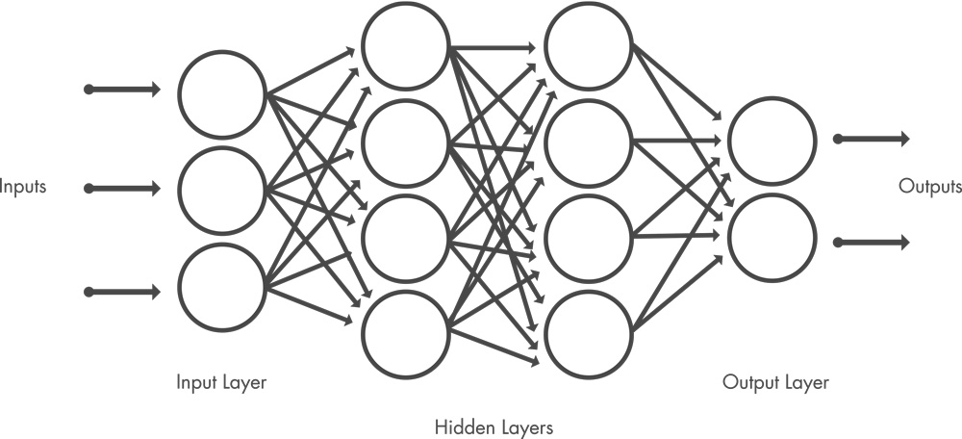

IT ENGINEERING DEPARTMENT
POSSIBLE SOLUTION
distance
Valerio Garozzo
Notes:
“La soluzione proposta è usare una rete neurale per stimare la distanza dei coni a partire dalle immagini della monocamera.
Il flusso è: input immagine → preprocessing → rete neurale → output distanza.”

Slide 8
IT ENGINEERING DEPARTMENT
GENERAL SYSTEM ARCHITECTURE
Training and Validation
(Loss, Metrics)
Frame Acquisition (Monocular Camera)
Dataset
(Annoted Cones)
Preprocessing
(Resizing, Normalization)
Neural Network
(CNN Architecture)
Distance Output
(Estimated Cone Distance)
Valerio Garozzo
Notes:
“Qui vediamo l’architettura generale:
acquisizione dei frame dalla monocamera,
annotazione dei coni con bounding box,
preprocessing,
training della rete neurale,
e infine l’output della distanza stimata.
Tutto questo costituisce la pipeline del sistema.”

Slide 9
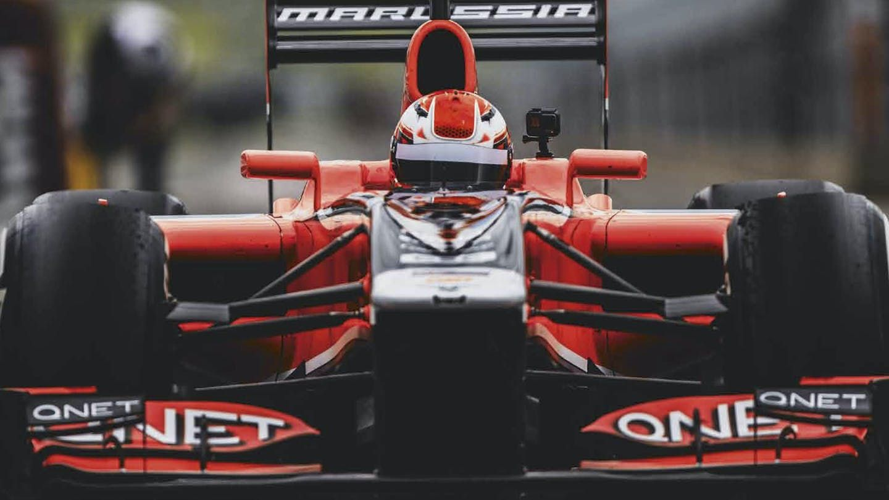
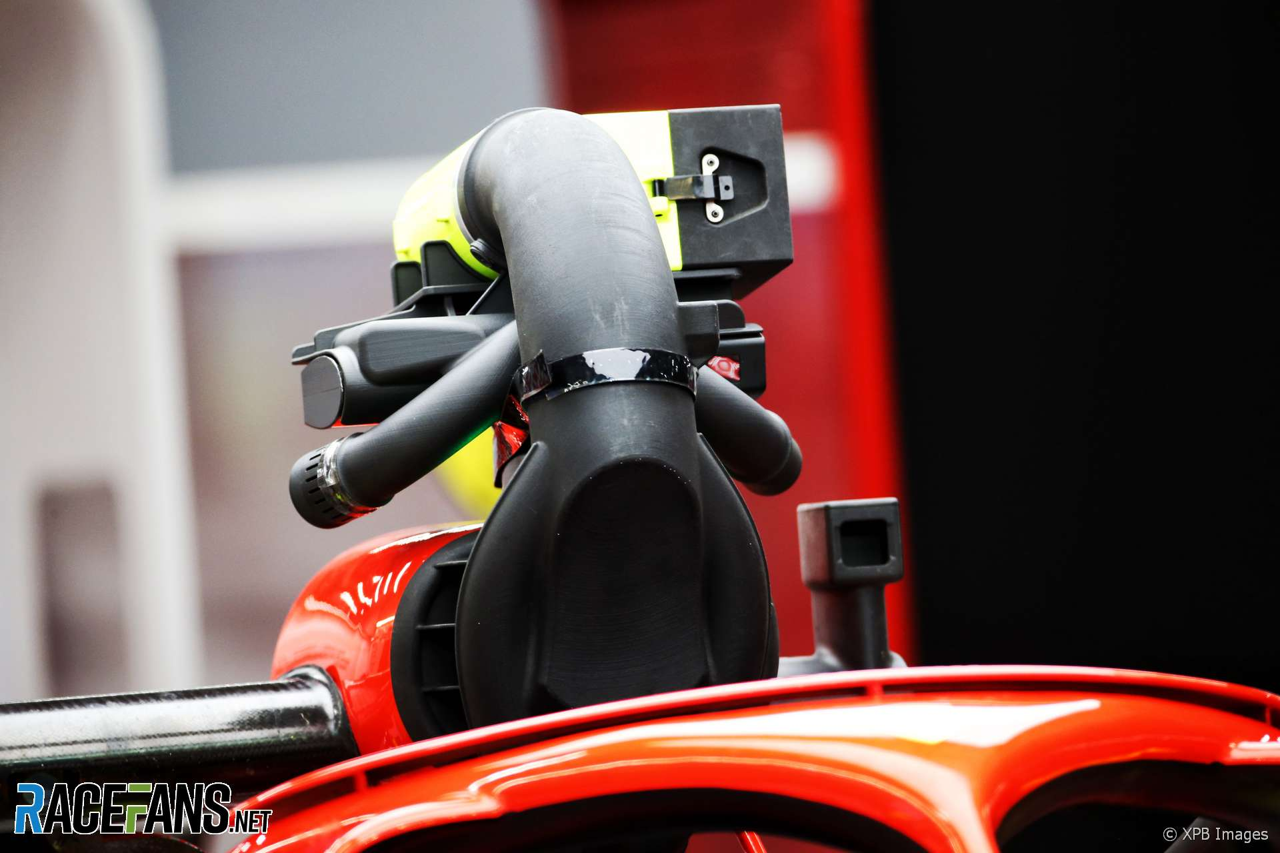
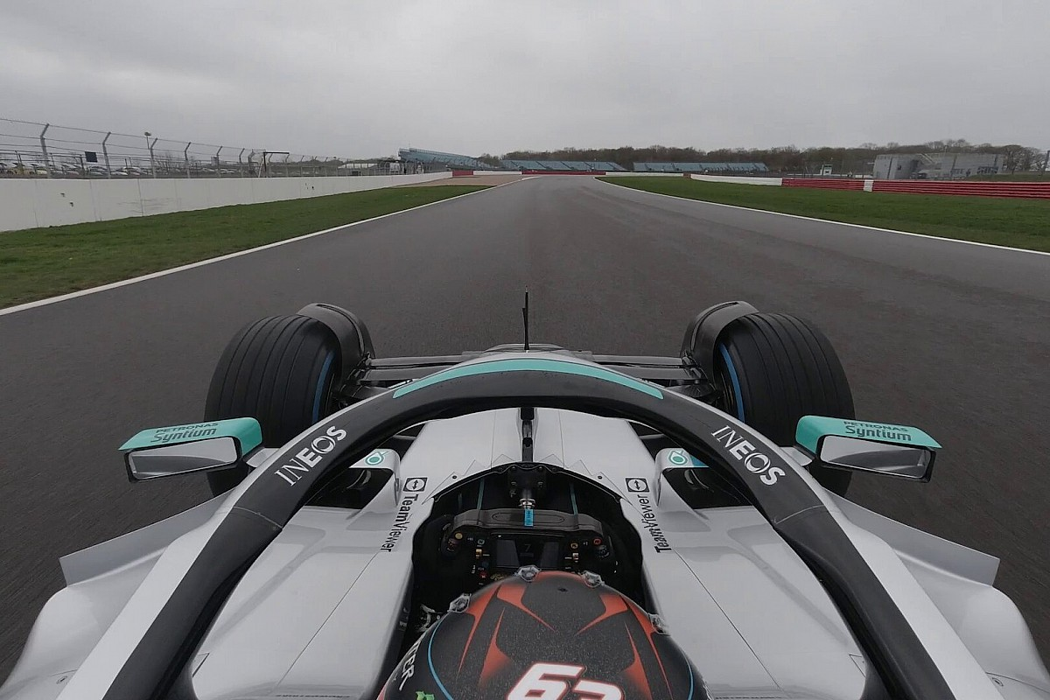
IT ENGINEERING DEPARTMENT
FRAME ACQUISITION
With just a monocular camera located in the fixed points of the car
Valerio Garozzo
Notes:
“I frame sono acquisiti da una monocamera montata in posizione fissa sul veicolo.
In questo modo otteniamo una visione coerente e ripetibile dei coni sul tracciato.”

Slide 10
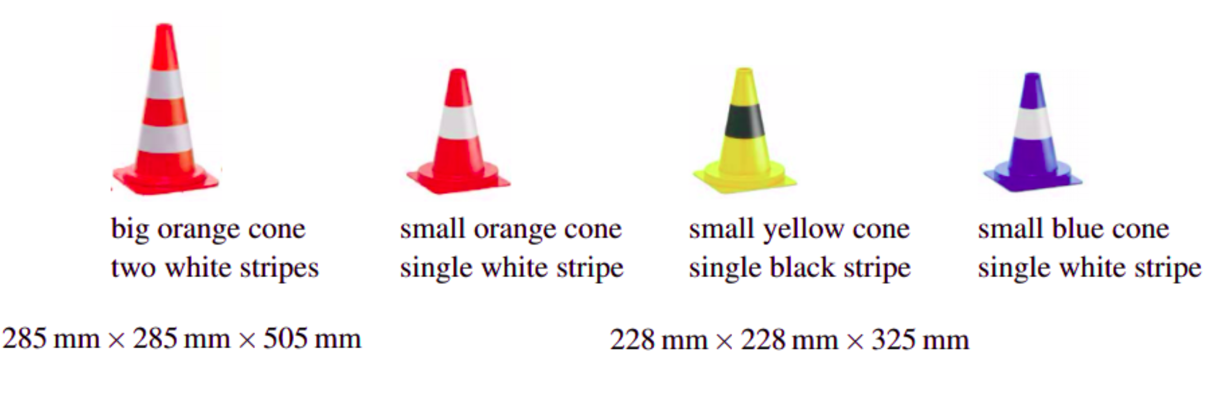
IT ENGINEERING DEPARTMENT
DATASET
ConeId
BB_Y
3
2
0
1
BB_W
BB_X
BB_H
1
0
Valerio Garozzo

Slide 11
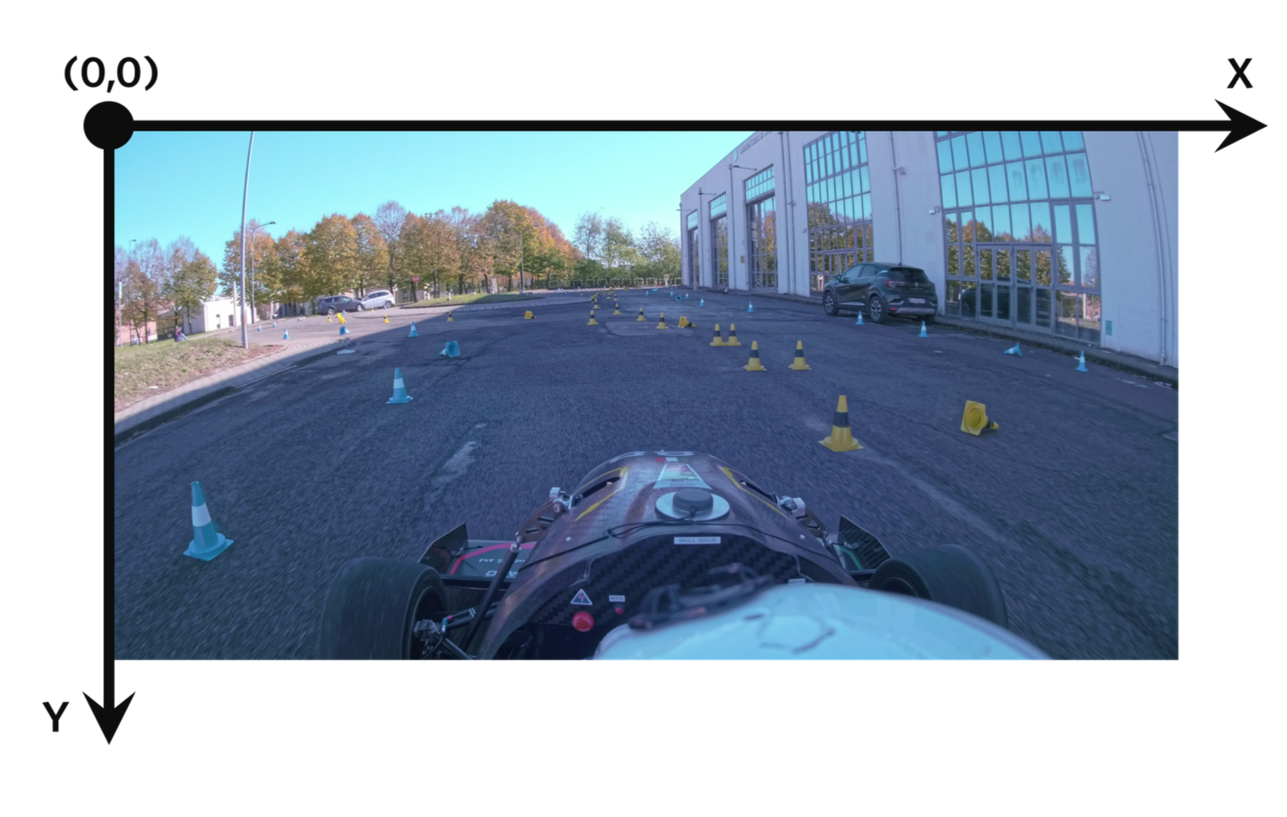
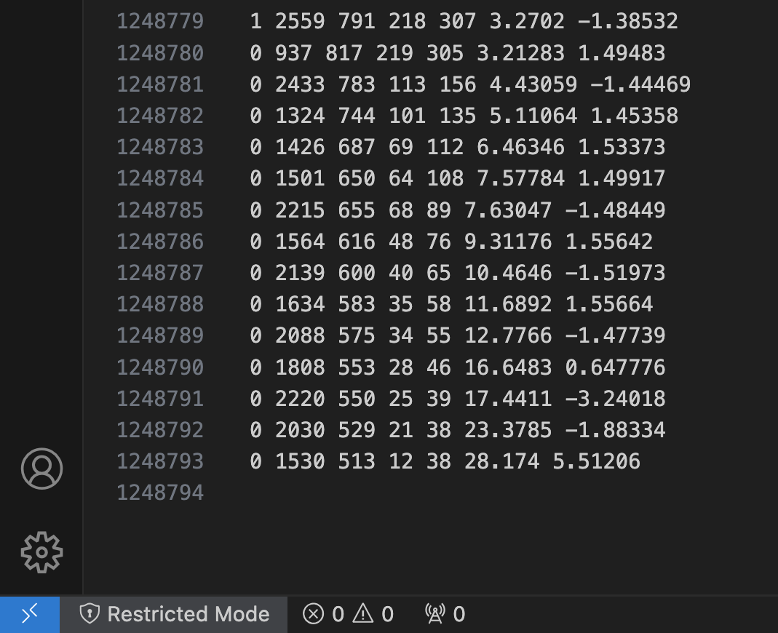
IT ENGINEERING DEPARTMENT
DATASET
Valerio Garozzo

Slide 12
IT ENGINEERING DEPARTMENT
DATA PREPROCESSING
During training, validation_split=0.2 is used, so 20% of the training set becomes validation.
Valerio Garozzo

Slide 13
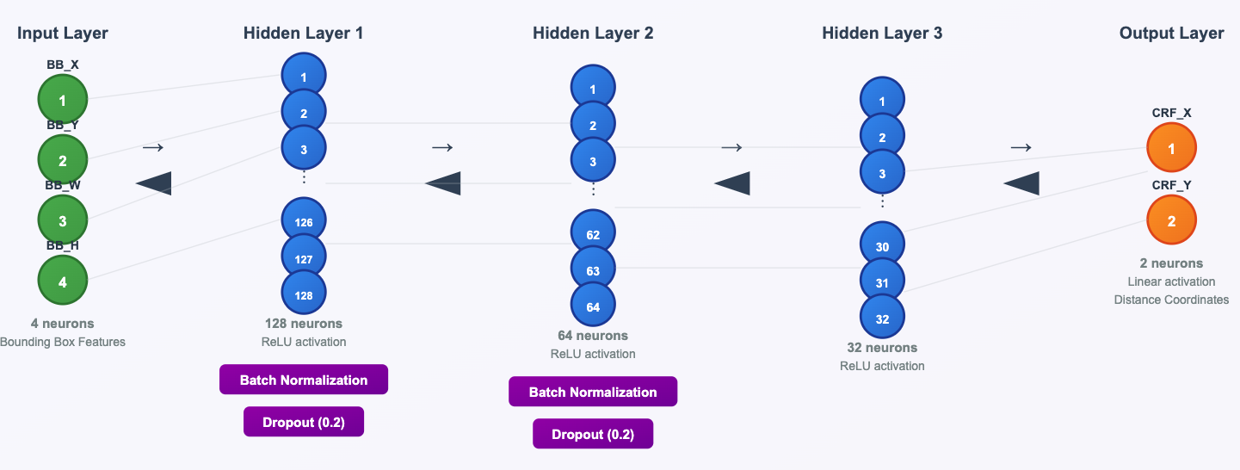
IT ENGINEERING DEPARTMENT
NEURAL NETWORK ARCHITECTURE
Valerio Garozzo

Slide 14
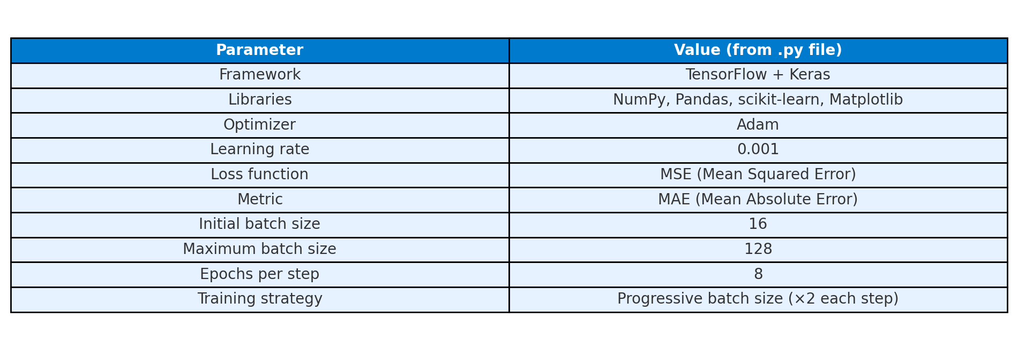
IT ENGINEERING DEPARTMENT
IMPLEMENTATION DETAILS
Valerio Garozzo

Slide 15
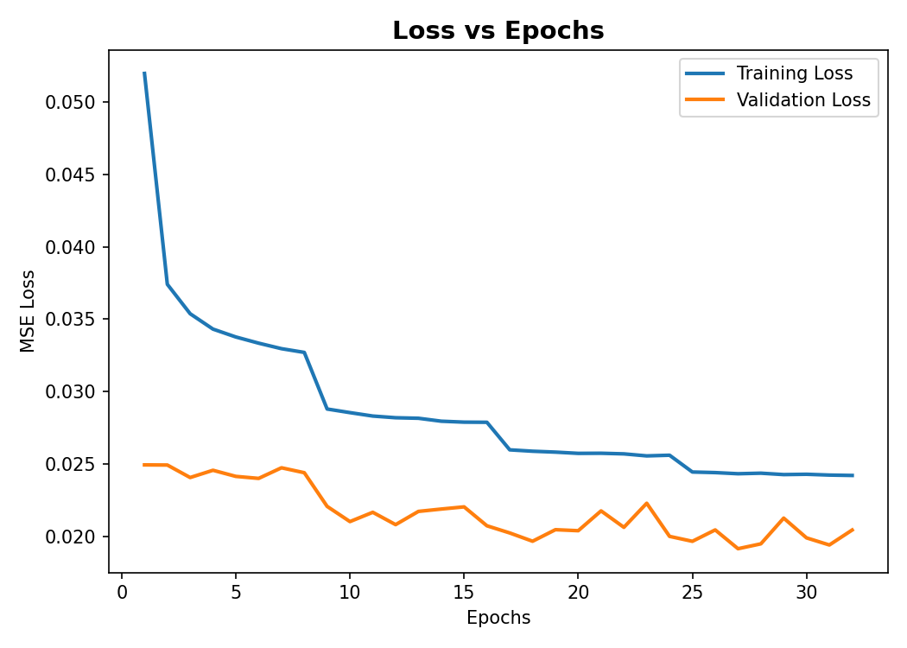
IT ENGINEERING DEPARTMENT
NETWORK TRAINING
4 training steps (batch size 16 → 32 → 64 → 128)
8 epochs per step (32 total epochs)
Valerio Garozzo

Slide 16
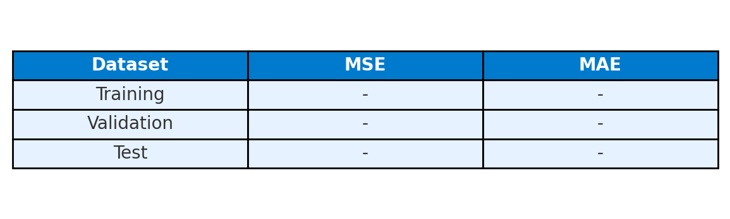
IT ENGINEERING DEPARTMENT
RESULTS AND METRICS
Mean Squared Error (MSE): utilizzata come funzione di loss principale.
Mean Absolute Error (MAE): metrica monitorata durante training e validation.
Performance on Test Set: riportare i valori di MSE e MAE finali dopo l’addestramento.
Comparison: confronto tra training, validation e test (per evidenziare eventuale overfitting).
0.25
0.10
0.22
0.08
0.021
0.080
Valerio Garozzo

Slide 17
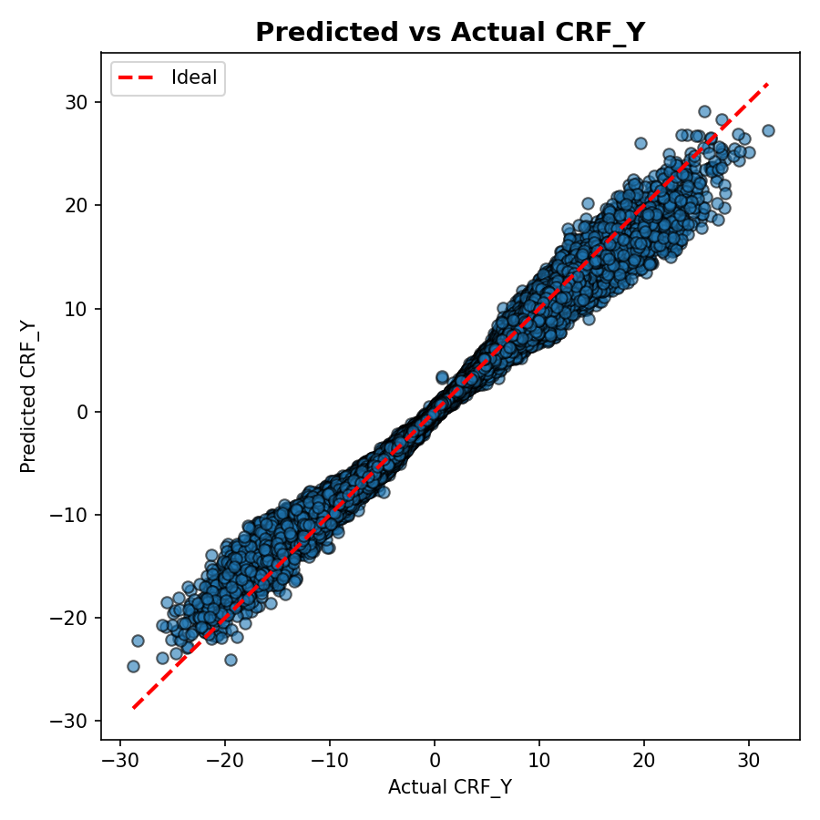
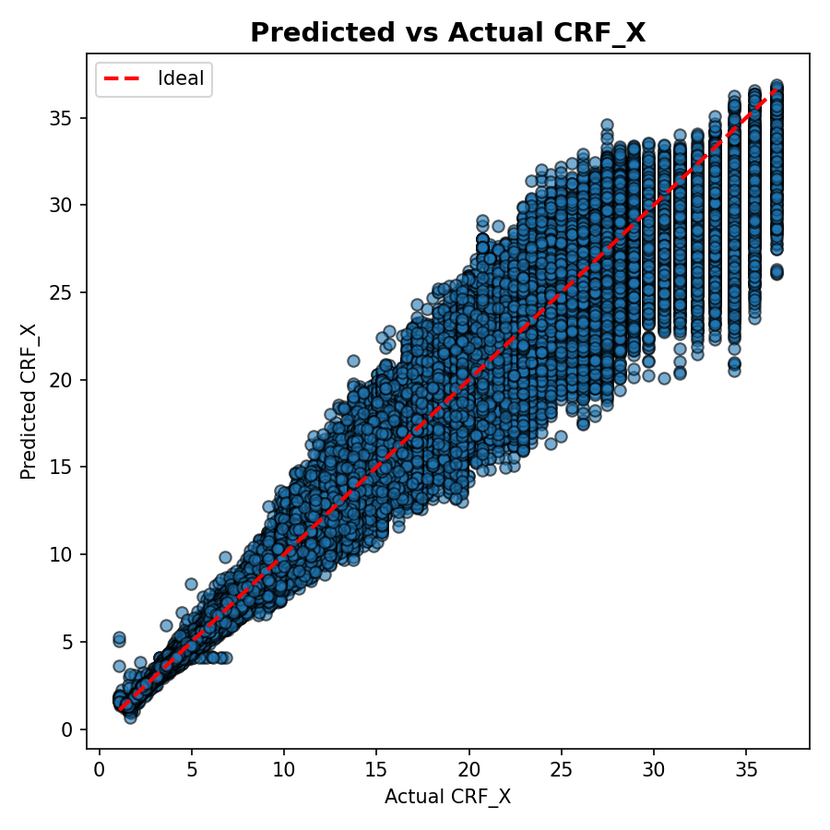
IT ENGINEERING DEPARTMENT
RESULTS AND PREDICTIONS
Objective: Compare predicted vs. actual values for CRF coordinates.
Method: Scatter plots for CRF_X and CRF_Y.
  X-axis = Actual values
  Y-axis = Predicted values
  Red dashed line = Ideal case (perfect predictions)
Interpretation:
  Points close to the diagonal → good accuracy.
  Points far from the diagonal → larger prediction errors.
Conclusion: The model demonstrates [good/acceptable/needs improvement] alignment between predictions and ground truth.
Valerio Garozzo

Slide 18
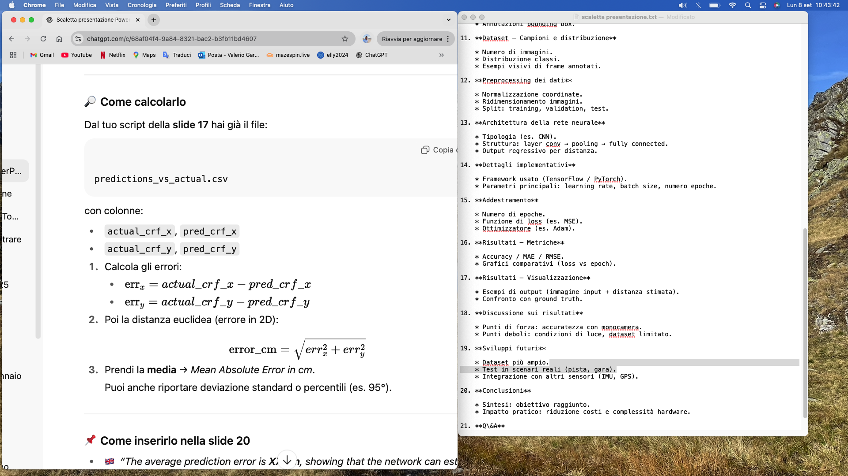
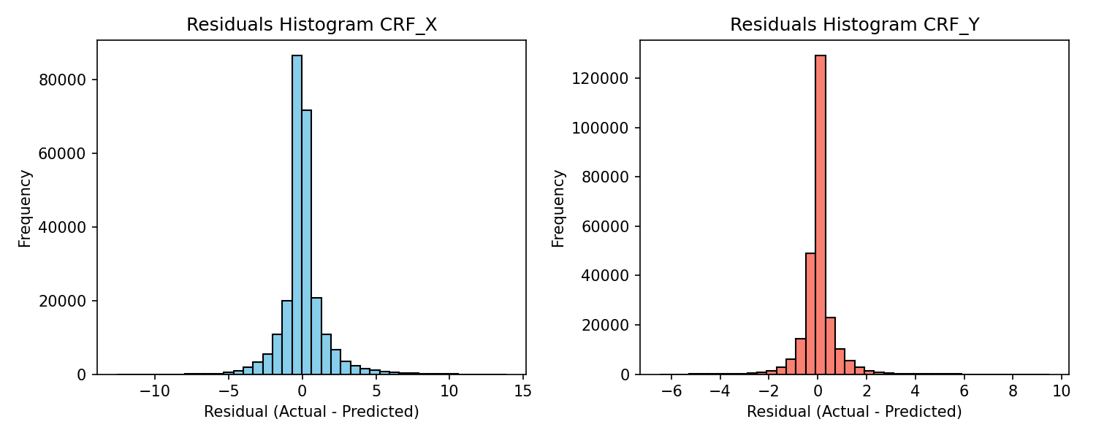
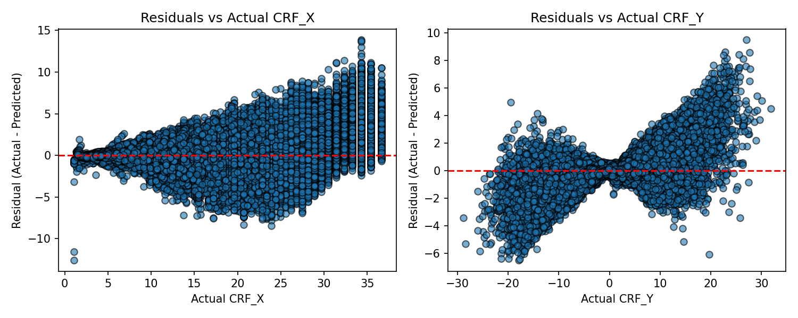
IT ENGINEERING DEPARTMENT
ERROR ANALYSIS
Residuals are centered around zero for both CRF_X and CRF_Y, indicating no systematic bias.
Most errors are small, but dispersion increases slightly at extreme values.
This suggests the model generalizes well, with minor difficulties in boundary regions.
Valerio Garozzo

Slide 19
IT ENGINEERING DEPARTMENT
FUTURE DEVELOPMENTS
Dataset Expansion
  Collect more images under diverse conditions (lighting, weather, track layouts).
  Include a wider variety of cones and obstacles.
Real-World Validation
  Test the model on track during Formula Student events and real driving conditions.
  Compare performance between simulation and physical environments.
Sensor Integration
  Combine monocamera predictions with IMU and GPS data for improved robustness.
  Explore low-resolution LiDAR fusion if available.
Model Optimization
  Develop lightweight architectures for real-time onboard inference.
  Improve generalization and reduce overfitting.
Real-World Validation
Current Model
Dataset Expansion
Model Optimization
Sensor Integration
Valerio Garozzo

Slide 20
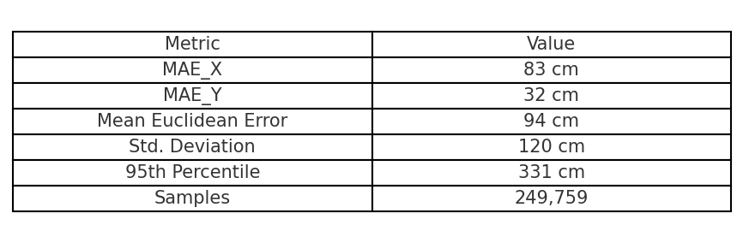
IT ENGINEERING DEPARTMENT
CONCLUSIONS
Goal achieved:
A neural network was successfully trained to estimate cone distances using a single monocular camera.
Practical impact:
Reduces hardware cost and system complexity compared to LiDAR and stereo-vision.
Key results:
  Accurate predictions with low error rates.
  Model shows good generalization ability.
Overall conclusion:
Monocular vision combined with neural networks is a promising approach for autonomous driving and Formula Student applications.
Valerio Garozzo

Slide 21
IT ENGINEERING DEPARTMENT
THANK YOU FOR YOUR ATTENTION
Valerio Garozzo

